Slide 1
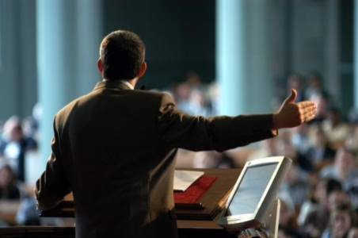

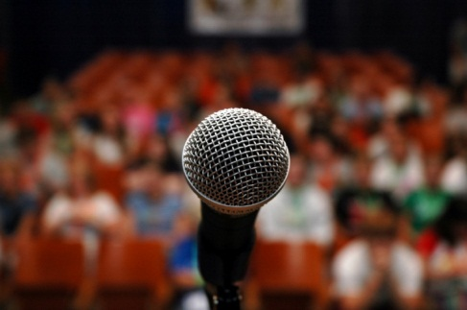
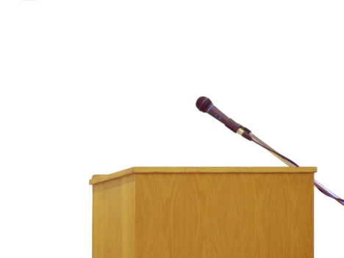
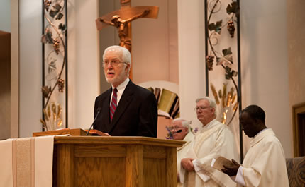
Habilidades de Oratoria Y Comunicación
Necesarias Para El Ministerio De Lector

Slide 2
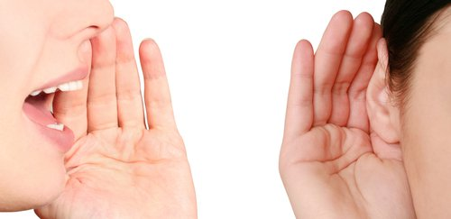

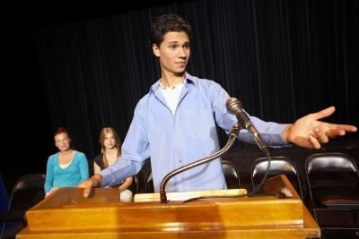
Dos Categorías Principales
Habilidades de Comunicación Verbal
Habilidades de Comunicación
No Verbal

Slide 3
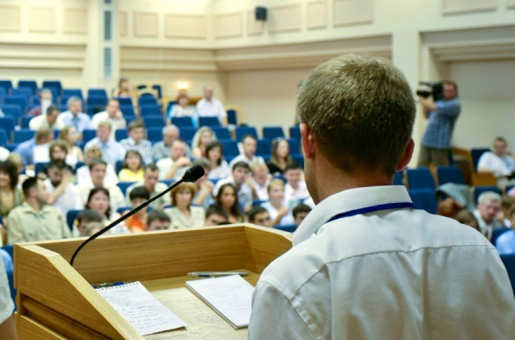
Habilidades De Comunicación Verbal Que Debemos Desarrollar
Respiración Adecuada y Control de la Respiración
Tono Monótono y Variedad Vocal
Énfasis y Acentuación en Palabras y Frases
Paso Adecuado y Velocidad de Lectura
Pausar
Articulación y Pronunciación Clara

Slide 4


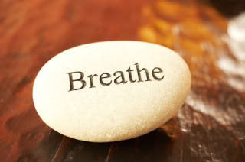
Respiración Adecuada y
Control de la Respiración
La parte más importante de la técnica vocal es la "respiración“!
Pierda Su Aliento, Pierda Su Voz

Slide 5


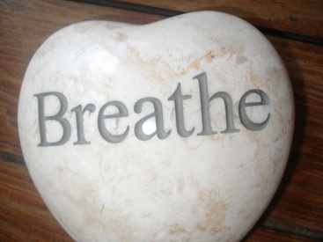
Respiración Adecuada
Postura adecuada
Respiraciones Profundas
Utilización del Diafragma y la pared abdominal
Respiración durante las Pausas Naturales

Slide 6

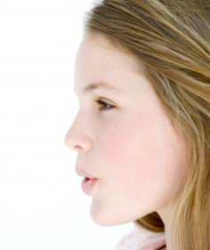
Ejercicio De Respiración
Haga el ejercicio de pie o sentad.
Una postura adecuada es esencial para permitir que los pulmones se expandan completamente.
Inhale lentamente por la nariz mientras se imagina que es un recipiente que se va llenando de aire.
Retenga la respiración mientras cuenta hasta cinco.
Exhale lentamente por la boca.

Slide 7
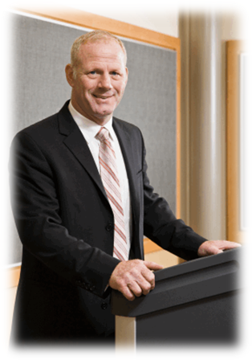
Beneficios De Una
Respiración Correcta
Nos permite respirar con mayor eficacia.
Una postura adecuada para la respiración nos da un aspecto de mayor confianza y nos sentimos más seguros.
La respiración profunda nos ayuda a reducir la tensión y a controlar mejor los nervios.
Automáticamente impondrá un mejor ritmo durante su lectura.

Slide 8
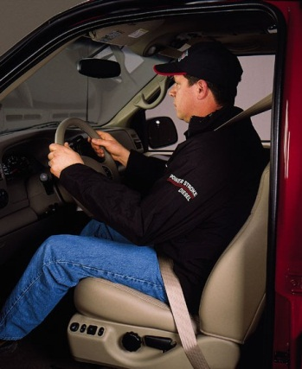
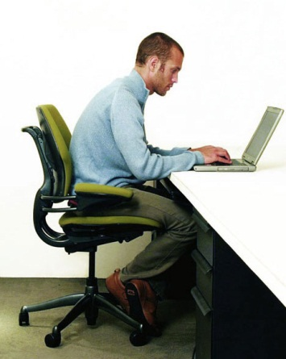
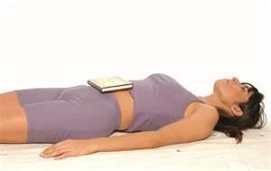
Consejos Para Practicar
Las Técnicas de Respiración
Practique la respiración mientras conduce.
Practique la respiración mientras está sentado detrás de su escritorio o en casa.
Practique la respiración justo antes de ir a dormir o mientras está acostado en el suelo al final de una sesión de deporte o ejercicio.

Slide 9
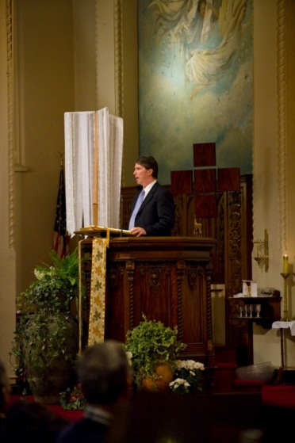
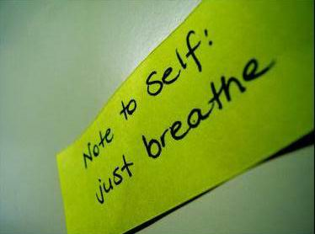
Consejos Para Practicar
Las Técnicas de Respiración
Siempre comience con una buena postura.
Respire por la nariz para proteger sus cuerdas vocales.
La respiración por la boca puede secar sus cuerdas vocales y hacerle sentir la garganta irritada.
Póngale atención a su respiración durante sus prácticas de lectura y durante el transcurso de la lectura.

Slide 10

Tono Monótono y Variedad Vocal
La monotonía a menudo es causada por hablar con voz monótona.
Monótona quiere decir: permanecer en un solo tono durante la mayor parte de la lectura y solo cambiar o bajar la voz (la entonación) al final de una oración o frase.
La uniformidad hipnótica, repetitiva de la voz es lo que nos pone a dormir.
La similitud del sonido hace que carezca de gracia, viveza y emociones.

Slide 11

Utilizando Variedad Vocal
Tiene que añadir variedad vocal combinando o haciendo uso de diferencias en el tono, ritmo y volúmen de voz

Slide 12
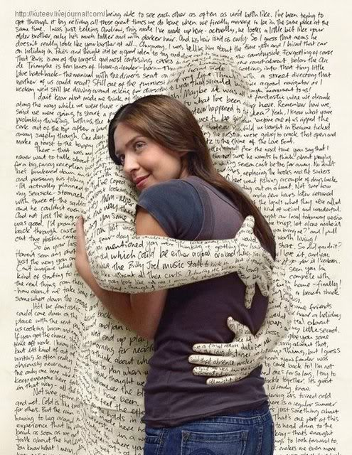


Variedad Vocal
La cualidad o propiedad más importante que exige una audiencia es la variedad vocal.
Lo que a la asamblea le parece más difícil de escuchar es una voz monótona que carece de colorido, variaciones en el tono, animación o calidez.
las Escrituras están vivas y debemos leerlas de tal manera!
Debemos leer con expresión y evitar una lectura en forma monótona y aburrida.

Slide 13
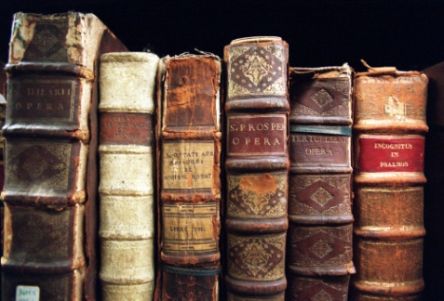
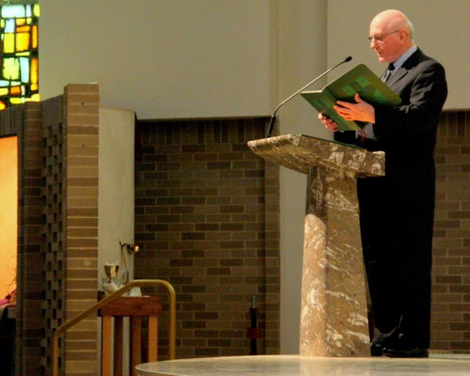
Variedad Vocal
Permita que el estilo literario de la lectura tenga un impacto en cómo lo lee.
Permita que su voz refleje su entendimiento de lo que lee.
Lea como si lo que está leyendo tiene un significado personal para usted.
Haga lo que haga, evite leer con un tono de voz monótono y aburrido.

Slide 14

Ejercicios de Modulación Vocal
La modulación vocal es necesaria para comunicar los diferentes niveles de sintaxis o la amplia variedad de sentimientos y emociones.

Slide 15
1 Juan 5:5-6
1 Juan 5:5-6
¿Y quién es el que vence al mundo,
sino el que cree que Jesús es el Hijo de Dios?
Este es el que vino mediante agua y sangre, Jesucristo;
no sólo con agua, sino con agua y con sangre.
Y el Espíritu es el que da testimonio,
porque el Espíritu es la verdad.

Slide 16

Énfasis y Acentuación de
Palabras y Frases
“No es lo que dices, sino cómo lo dices”.
El énfasis o acento que le damos a las palabras que leemos también influye en el significado de lo que se dice.

Slide 17
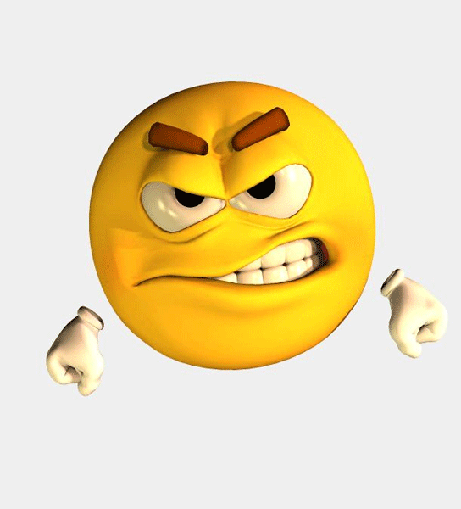


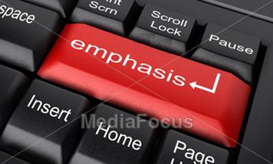
Ejercicio para Ilustrar
Yo no creo que él debería obtener ese trabajo.
Yo no creo que él debería obtener ese trabajo.
Yo no creo que él debería obtener ese trabajo.
Yo no creo que él debería obtener ese trabajo.
Yo no creo que él debería obtener ese trabajo.
Yo no creo que él debería obtener ese trabajo.
Yo no creo que él debería obtener ese trabajo.
Yo no creo que él debería obtener ese trabajo.
Yo no creo que él debería obtener ese trabajo.
Yo no creo que él debería obtener ese trabajo.

Slide 18
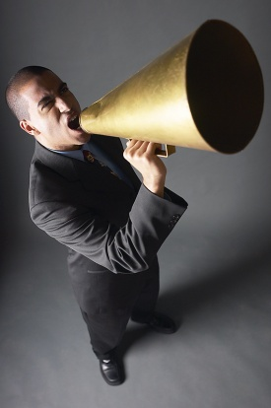
Observaciones
Las Palabras y frases importantes en una oración se dicen:
Más lentamente.
Por lo general en un tono más alto.
A veces un poco más fuerte que las palabras sin importancia.

Slide 19

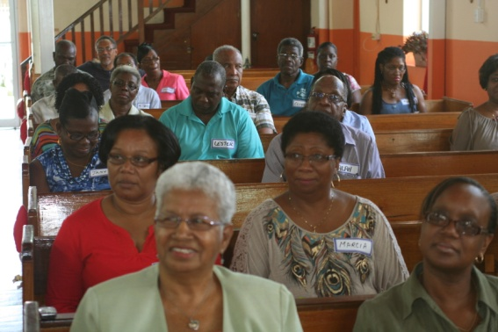

Beneficios del uso de Énfasis y Acentuación de Palabras y Frases
El "ritmo" de la lectura cambia.
El enfoque del oyente está puesto en el que dice las palabras.

Slide 20
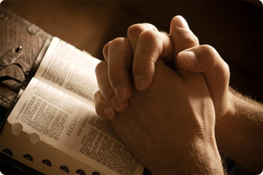
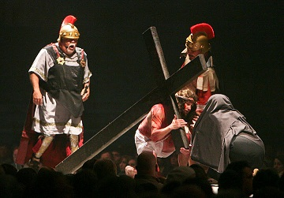
Responsabilidad como Lectores
Como lectores, aportamos nuestro testimonio personal del significado de la Escritura para nosotros.
Responsabilidad ante la Asamblea de ayudarles a "ver" a Dios como es Él.
Algunos se oponen al uso de las emociones por ser "dramático!"
El verdadero significado de la frase se expresa a través de la palabra o palabras que acentuemos o enfaticemos.

Slide 21
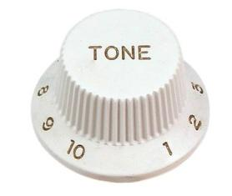
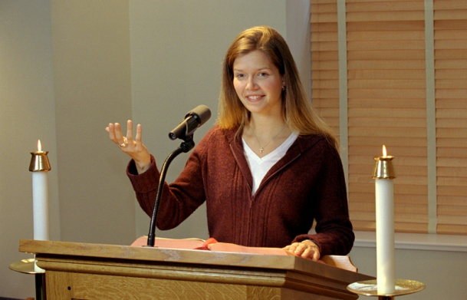

Tono de Voz
De igual importancia, el "tono de voz" o "actitud" del lector transmite emociones
Decida cuidadosamente qué hay que acentuar y poner énfasis.
Decidir exactamente qué tono usar.

Slide 22

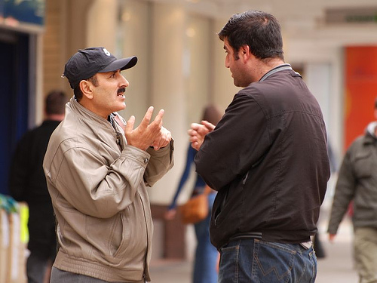

Paso Adecuado y
Velocidad de Lectura
La queja más frecuente: todo el mundo lee demasiado rápido.
Si te quieres hacer entender, no puedes leer tan rápido como hablas en una conversación cotidiana.

Slide 23
Trabalenguas
El que poco coco come
El que poco coco come,
poco coco compra;
el que poca capa se tapa,
poca capa se compra.
Como yo, poco coco como,
poco coco compro,
y como poca capa me tapo,
poca capa me compro.

Slide 24

Conclusión
La efectividad de la proclamación de la Palabra de Dios mejora y es mayor cuando los lectores desaceleran la velocidad y ritmo de su lectura y las palabras se pronuncian con claridad y distinción.

Slide 25

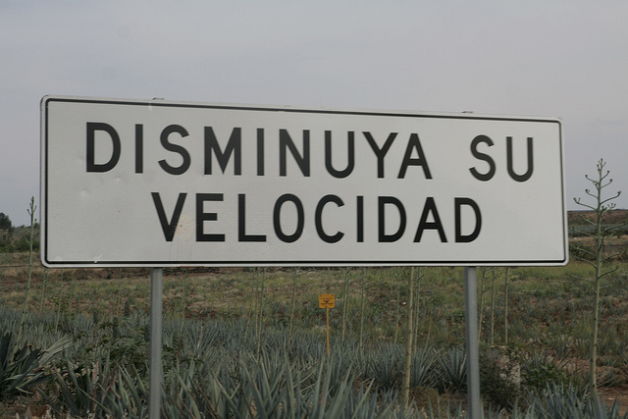
Paso Adecuado
El principio número uno con respecto al ritmo/paso de la lectura es el desacelerar: disminuir la velocidad.
El ritmo de la lectura depende del contenido del texto, el espacio y el sistema de sonido.

Slide 26

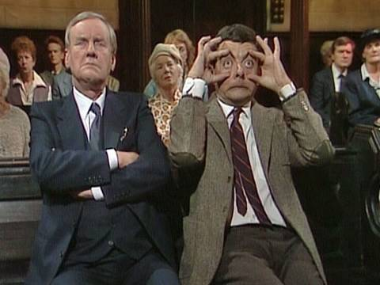
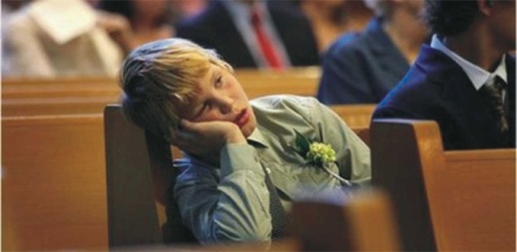
Advertencia
Es posible leer demasiado lento.
La lectura se vuelve tediosa, aburrida y sin vida.

Slide 27

De Vuelta a La Respiración
Para lograr una buena variedad vocal, se le anima a variar su ritmo – acelerando y desacelerando - de una manera apropiada al mensaje contenido en el pasaje de las Escrituras que lee.
Algunas personas tienen problemas con el ritmo debido a una respiración deficiente.

Slide 28
De Vuelta a La Respiración
La lectura demasiado rápida es el resultado de no detenerse a respirar con suficiente frecuencia.
Solución: Para reducir la velocidad de su lectura con la respiración, conscientemente tome un respiro antes de empezar a leer y recuerde hacer pausas y detenerse a respirar entre las ideas y las frases.
La lectura demasiado lenta puede ser el resultado de no tomar y utilizar suficiente aire.
Solución: Revise su postura. Este problema puede ser ocasionado por una mala postura.

Slide 29


Pausar
El desafío de hacer pausas efectivas es aprender a no temer al silencio.
Los oyentes deben procesan el texto.
El uso de pausas efectivo le da tiempo al oyente para hacer su procesamiento.

Slide 30


Pausar
Le da a usted tiempo para refrescar su voz y su propia comprensión de la lectura.
Una pausa bien ejecutada es una manera de resaltar una parte de un texto, ya sea lo que se acaba de proclamar, o lo que viene después.

Slide 31

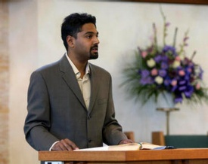
Orientación
La mejor garantía de que empleará pausas y todos los elementos de variedad vocal, al proclamar la Palabra, es una profunda comprensión del texto y su valiente deseo de compartirlo plenamente con su comunidad de fé.

Slide 32

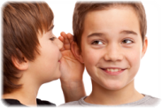

Articulación y Pronunciación Clara
Es muy importante para un lector articular las palabras con claridad.
Esto ayuda a la comunidad a escuchar y entender la Palabra de Dios.

Slide 33
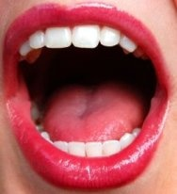
Articulación
La articulación es la producción física de los sonidos particulares del habla: pronunciar con claridad y distinción; pronunciar sílabas con claridad.
La articulación consiste en la "forma", o la formación de sonidos con los labios, la lengua, los dientes, el paladar blando y los músculos de la cara.
Asegúrese de que todas las sílabas se pronuncien, que el final de las palabras se pronuncie completo, y que varias palabras no se encadenen entre sí para formar una palabra ininteligible.
Una articulación floja puede amortiguar o sofocar los sonidos y formar palabras difíciles de entender.

Slide 34


Pronunciación
La norma aceptada del sonido, ritmo y patrones de tensión de una palabra, sílaba o frase en un idioma.
Es importante identificar qué palabras no le son conocidas.
Es fundamental que la comunidad escuche las palabras pronunciadas de manera correcta para que comprendan la lectura.
Ponga especial atención a las palabras que fácilmente son mal leídas o mal pronunciadas.

Slide 35

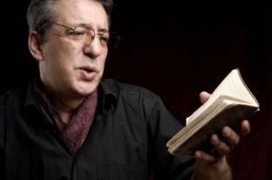
Ejercicios Para Una
Buena Articulación
Ejercicio I
Muerde un lápiz, como si tuvieras un freno de caballo en la boca. En esa posición, ponte a leer un periódico. Haz este ejercicio durante cinco minutos. Verás cómo vas aflojando todos los músculos de la cara.
Ejercicio II
Toma un libro y ponte a leer en voz alta, lentamente y silabeando:
Cuan-do-el-co-ro-nel-Au-re-lia-no-Buen-dí-a...
Avanza algunos párrafos así, exagerando la lectura, como haciendo muecas para hablar. Luego, silabea más rápido, asegurándote que pronuncias cada una de las letras de cada palabra.

Slide 36
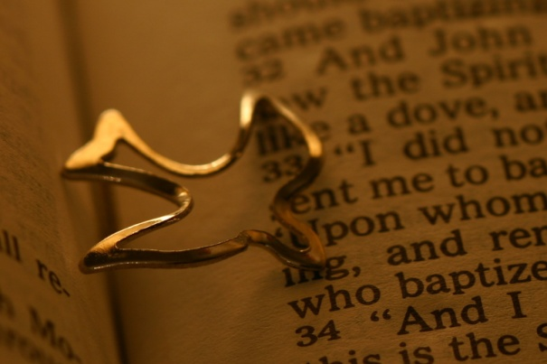
El mismo Señor me ha dado una lengua de discípulo,
para que yo sepa reconfortar al fatigado con una palabra de aliento.
Isaías 50:4

Slide 37
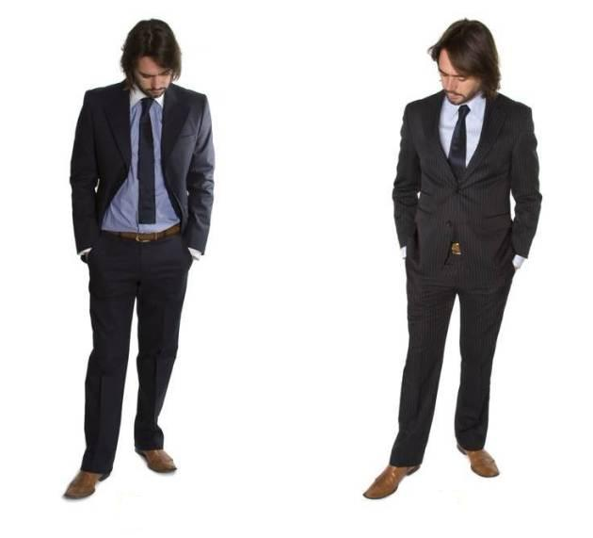
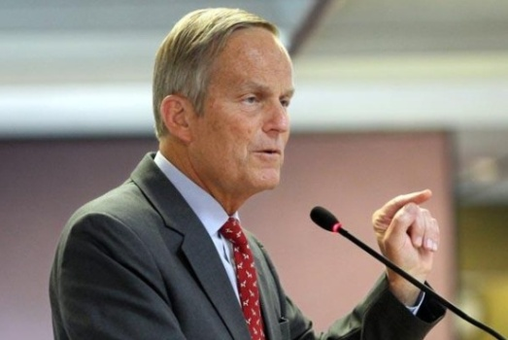
Habilidades de Comunicación
No Verbales
Postura
Contacto Visual
Reverencia
Posición de las Manos
Moverse y Caminar
Cometer Errores

Slide 38
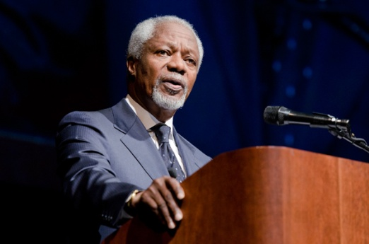
Postura
Si está encorvado, distraerá a las personas de la lectura, de la misma manera que distrae el inclinarse hacia atrás y meter las manos en los bolsillos
Permanezca quieto y evite moverse nerviosamente cuando está de pie frente al ambón (púlpito/pódium)
Una buena postura relajada, ni rígida ni descuidada, es muy necesaria
Eche los hombros hacia atrás, coloque sus piernas justo debajo de los hombros (no trabe las rodillas!) y mantenga la espalda recta

Slide 39


Contacto Visual
Es importante establecer un contacto visual con la comunidad de fé, o asamblea, mientras lee desde el ambón
No dar miradas rápidas
No haga movimientos rápidos de lado a lado a través de la iglesia, que en realidad no fija la vista en nadie; ni de un vistazo por encima de las cabezas de los oyentes
No caiga en un movimiento mecánico: hacia arriba y hacia la derecha, hacia arriba y hacia la izquierda, izquierda, derecha, etc.

Slide 40
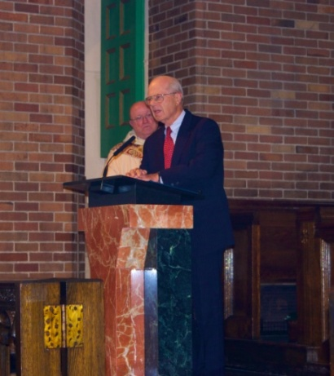

El Momento Adecuado
Para El Contacto Visual
Hay ocasiones y momentos cuando el contacto visual es propio y hasta se pudiera decir que es necesario
Cuando se anuncia la lectura y cuando se da el diálogo final de la lectura
Es importante mirar a las personas durante la lectura
Se sentirá mucho más cómodo al hacer un contacto visual durante toda la lectura si se ha familiarizado bien con ella, como para poder mirar a la gente y volver la vista al Leccionario sin perderse

Slide 41
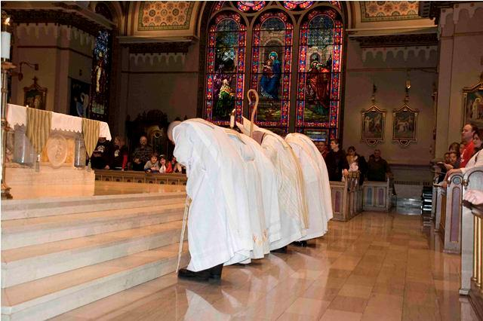
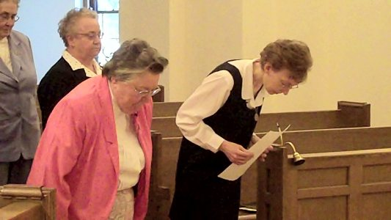
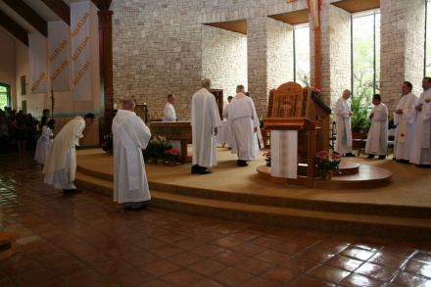
Reverencia
Todo gesto litúrgico que haga deberá hacerse con cuidado, calma, gracia y reverencia
El gesto que más haga será inclinar la cabeza, si pasa frente al altar de camino hacia el ambón o de regreso a la banca (no hay razón para inclinar la cabeza si no pasa frente al altar)
Todos los que entran en el santuario, salen o pasan delante del altar hacen una inclinación profunda al altar

Slide 42
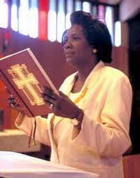
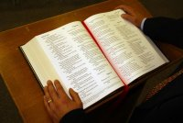
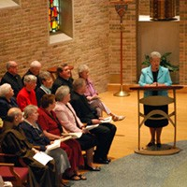
Posición de las Manos
En general, los gestos con las manos no son necesarios cuando se sirve como lector
Deje las manos descansar sobre el ambón, sosteniendo o tomando el Leccionario, o sutilmente señalando las frases con el dedo

Slide 43
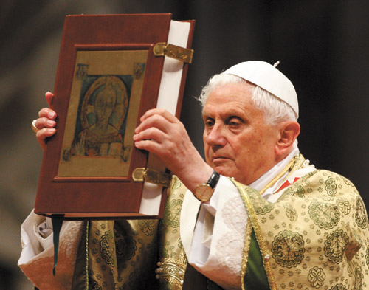
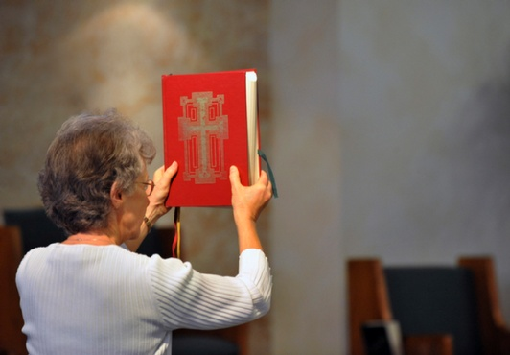
Moverse y Caminar
Todos nuestros movimientos deben hacerse con un propósito y reverencia
Es importante manejar el Evangeliario y el Leccionario con sumo respeto
El Evangeliario y el Leccionario deben llevarse con ambas manos y tomarse con mucho cuidado

Slide 44
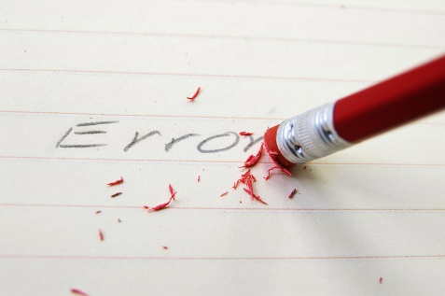
Cometer Errores
¿Es mejor seguir adelante o volver atrás y leer de manera correcta?
Algunas veces es más conveniente dejar el error atrás rápidamente y permitir que los oyentes hagan la corrección obvia
Si se ve afectado seriamente el significado de una declaración, contradiciendo el significado del texto o que pudiera desconcertar o confundir a la comunidad, es mejor volver atrás y releer lo que se ha leído mal
Hacer una breve pausa seguida de un "perdón", y luego re-leer la frase, es suficiente
Cuide de no re-leer demasiado rápido
De al pensamiento todo su valor; léalo como si fuera la primera vez

